Slide 1
Usposabljanje iz varnosti in zdravja pri delu
Petra Vrščaj, varnostni inženir

Slide 2


KAJ JE VARNOST PRI DELU?
UKREPI
VARNO DELOVNO OKOLJE, DELOVNE IN ŽIVLJENJSKE RAZMERE
VARNOST IN ZDRAVJE PRI DELU
POSTOPKI
OPRAVILA

Slide 3
KAJ JE ZDRAVJE?
ZDRAVJE
TELESNO
DUŠEVNO
SOCIALNO

Slide 4
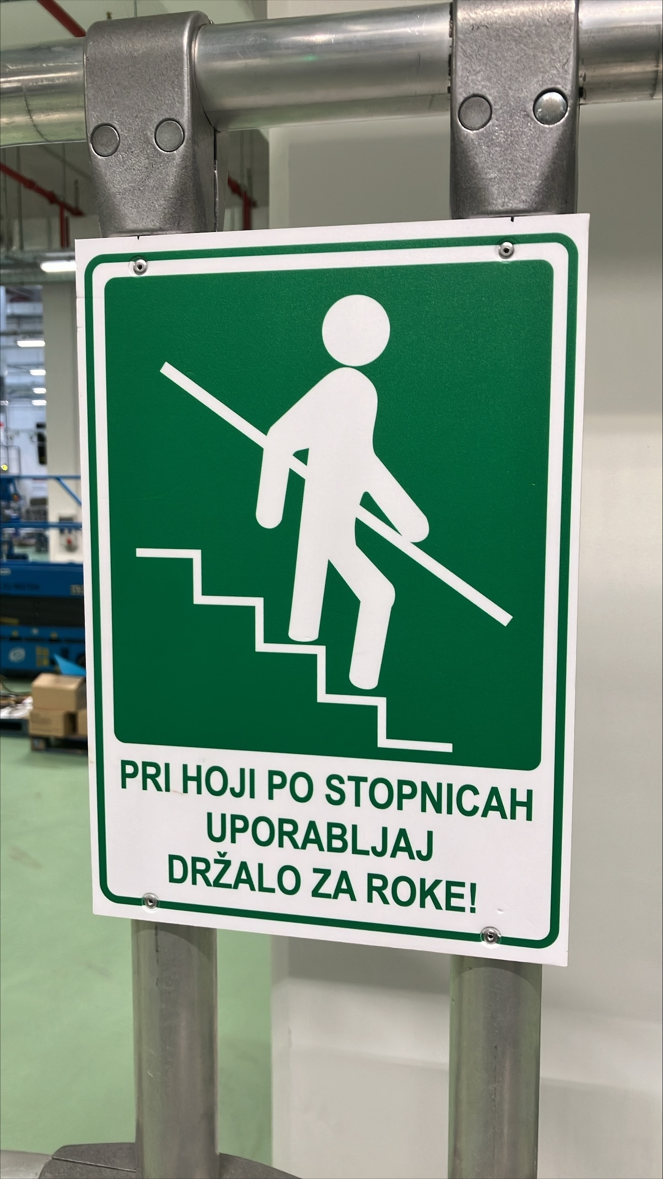
OSNOVNA VARNOSTNA PRAVILA
VARNA HOJA
Vedno uporabljajte ograjo na stopnicah.
Na stopnicah naredite le en korak naenkrat. Med hojo ne berite (npr. pametni telefon, tiskovine...)
Na stopnicah ni dovoljena uporaba mobilnega telefona.
Med hojo bodite pozorni na ovire (npr. robove, luknje, pokrove jaškov, neravne površine, kable, zvite preproge, mokre površine/izlitja).
Uporabljajte označene poti za pešce.
Poskrbite, da bodo poti proste ovir in nevarnosti za spotikanje.
Kajenje je dovoljeno le v kadilnici.
Usposabljanje iz varnosti in zdravja pri delu, požarnega varstva

Slide 5
PREDPISI
GLAVNA ODGOVORNA OSEBA JE DELODAJALEC !
DELODAJALEC JE DOLŽAN ZAGOTOVITI VARNOST IN ZDRAVJE DELAVCEV.
ZAKON O VARNOSTI IN ZDRAVJU PRI DELU (Ur. l. RS, št. 43/2011)
OSNOVNI CILJI ZAKONA:
Priprava boljših rešitev, ki veljajo od sprejetja zakona leta 1999.
Upoštevanje načela racionalizacije postopkov – z načelom, da se raven varnosti in zdravja delavcev v Sloveniji ne sme spustiti pod že doseženo raven.
Spodbujanje varnostne kulture, usmerjene v preprečevanje tveganj pri delu.
V ta namen mora delodajalec izvajati ukrepe, potrebne za zagotovitev varnosti in zdravja delavcev, vključno s preprečevanjem nevarnosti pri delu, obveščanjem in usposabljanjem delavcev z ustrezno organiziranostjo ter potrebnimi materialnimi sredstvi.

Slide 6
ZAKON O VARNOSTI IN ZDRAVJU PRI DELU
Delodajalec izvaja ukrepe iz prejšnjega člena, tako da pri tem upošteva naslednja temeljna načela:
ocenjevanje tveganj;
izogibanje nevarnostim;
obvladovanje nevarnosti pri viru;
prilagajanje dela posamezniku;
prilagajanje tehničnemu napredku;
nadomeščanje nevarnega z nenevarnim ali manj nevarnim;
razvijanje celovite varnostne politike;
dajanje prednosti kolektivnim varnostnim ukrepom pred individualnimi;
dajanje ustreznih navodil in obvestil delavcem.

Slide 7
ZAKON O VARNOSTI IN ZDRAVJU PRI DELU
DELODAJALEC JE DOLŽAN ZAGOTOVITI VARNOST IN ZDRAVJE DELAVCEV V ZVEZI Z DELOM.
V ta namen mora delodajalec izvajati ukrepe, potrebne za zagotovitev varnosti in zdravja delavcev, vključno s preprečevanjem nevarnosti pri delu, obveščanjem in usposabljanjem delavcev z ustrezno organiziranostjo ter potrebnimi materialnimi sredstvi.
Usposabljanje iz varnosti in zdravja pri delu, požarnega varstva

Slide 8

OBVEZNOSTI IN DOLŽNOSTI
Dolžnosti delodajalca so hkrati tudi pravice delavca.
V kolikor zaposleni ne upošteva varnostnih ukrepov, navodil in predpisov, ima delodajalec pravico odstraniti delavca z dela.
DOLŽNOSTI DELODAJALCA
Poveri opravljanje nalog varnosti pri delu strokovnemu delavcu.
Obvešča delavce o uvajanju novih tehnologij in delovne opreme ter o nevarnostih za poškodbe in zdravstvene okvare, ki so povezane z njimi.
Zagotavlja delavcem predpisano osebno varovalno opremo, jih seznani z uporabo in vzdrževanjem le-te.
Zagotavlja periodične preglede delovne opreme.
Zagotavlja varno delovno okolje in uporabo varne delovne opreme.

Slide 9
OBVEZNOSTI IN DOLŽNOSTI
Delavec ima pravico do odklonitve dela, če ni predhodno seznanjen z nevarnostmi ali če mu grozi neposredna nevarnost za zdravje ali življenje.
PRAVICE IN DOLŽNOSTI DELAVCA
Pravica do dela in delovnega okolja, ki mu zagotavlja varnost in zdravje pri delu.
Delovni proces mora biti prilagojen telesnim zmožnostim delavca, delovno okolje in oprema pa morajo glede na naravo dela zagotavljati delavcu varnost in ne smejo ogrožati njegovega zdravja.
Opravljati delo s tolikšno pazljivostjo, da s tem varuje svoje življenje in zdravje ter življenje in zdravje drugih oseb.
Upoštevati predpisane varnostne ukrepe, uporabljati predpisano osebno varovalno opremo.
Udeleževanje usposabljanj in preizkusov znanja za varno delo.
Redno opravljati zdravstvene preglede, na katere je poslan s strani delodajalca.
Seznaniti se z varnostnimi ukrepi in ukrepi zdravstvenega varstva, ter da se usposablja za njihovo izvajanje.

Slide 10
Obveznosti in dolžnosti
Delodajalec mora izdelati izjavo o varnosti z oceno tveganja in oceniti tveganje.
Ocena tveganja je sestavni del Izjave o varnosti.
IZJAVA O VARNOSTI Z OCENO TVEGANJA
je listina, s katero delodajalec pisno izjavi, da izvaja vse ukrepe za zagotovitev varnosti in zdravja pri delu, glede preprečevanja nevarnosti in tveganja pri delu, obveščanja in usposabljanja delavcev, dajanja navodil, ustrezne organiziranosti ter zagotavljanja potrebnih materialnih sredstev v ta namen.
Ocenjevanje tveganja je sistematično evidentiranje in proučevanje vseh dejavnikov delovnega procesa, z namenom ugotoviti možne vzroke za nastanek poškodb pri delu, poklicnih boleznih, bolezni v zvezi z delom in možnosti preprečevanja, odpravljanja in zmanjševanja tveganj.

